Slide 1





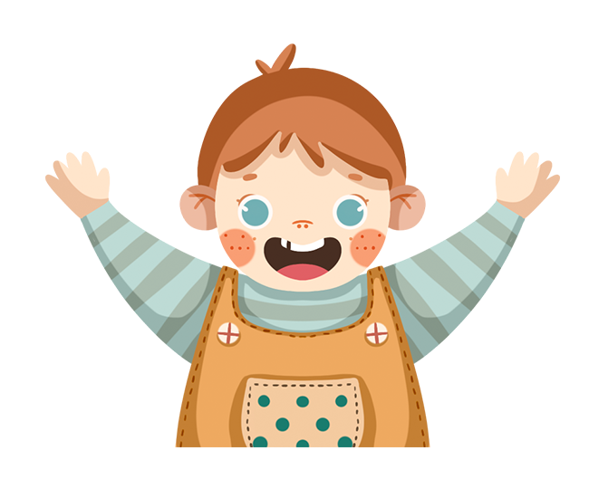
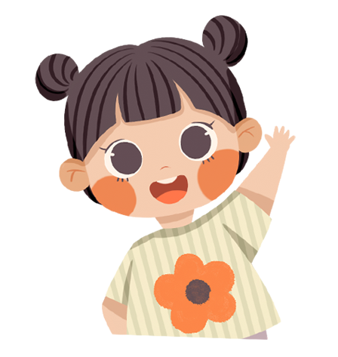

Slide 2
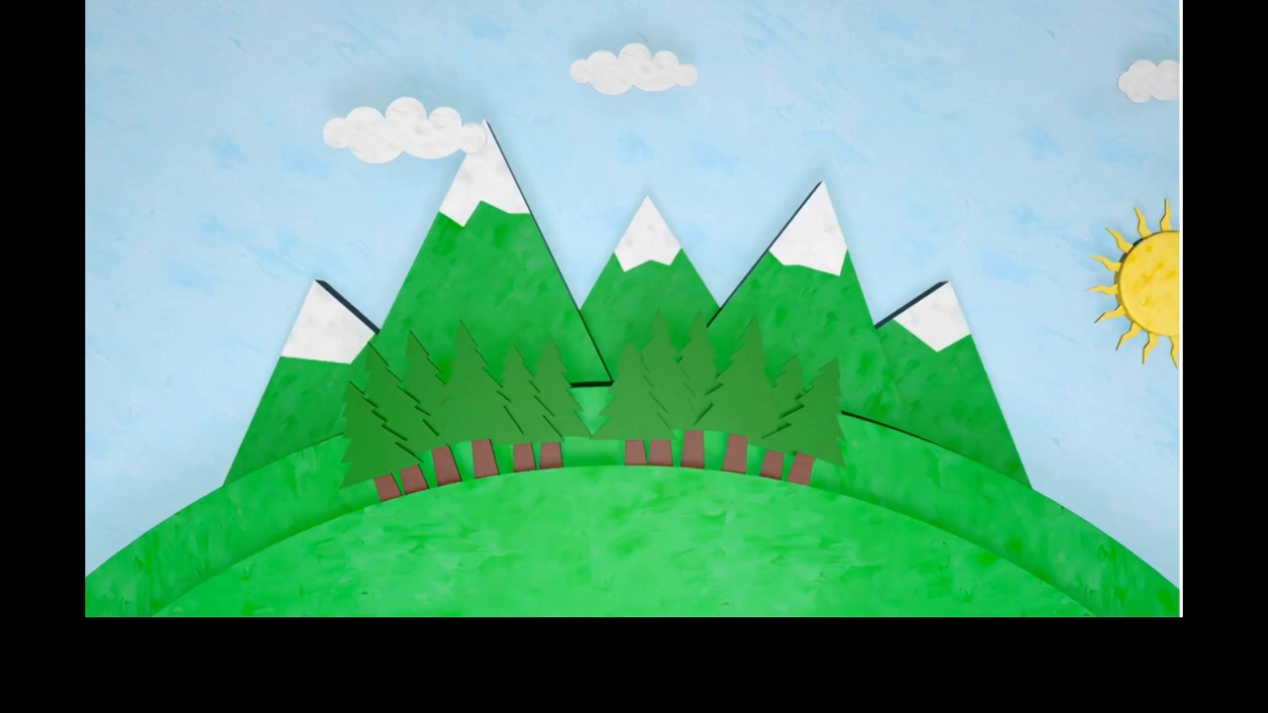
Notes:
Bài hát nói về các bạn nhỏ ham hiểu biết. Các em thử nhớ xem mỗi khi có câu hỏi Vì sao lại thế xuất hiện trong đầu, em sẽ làm gì

Slide 3


Các em thử nhớ lại xem mỗi khi có câu hỏi “Vì sao lại thế” xuất hiện trong đầu, em sẽ làm gì?

Slide 4



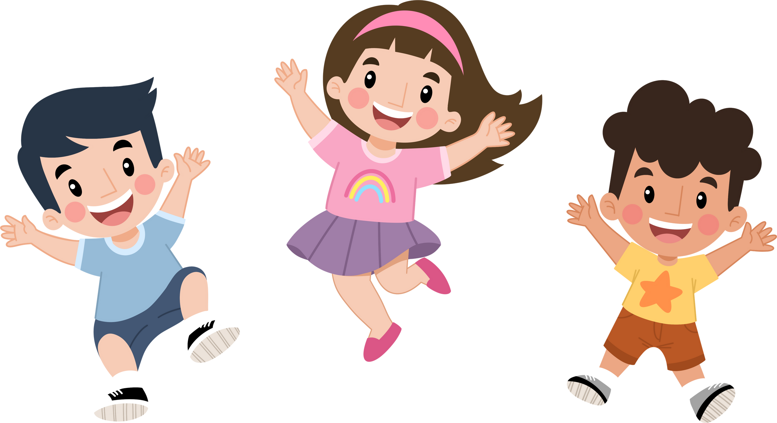
Tiếng Việt

Slide 5
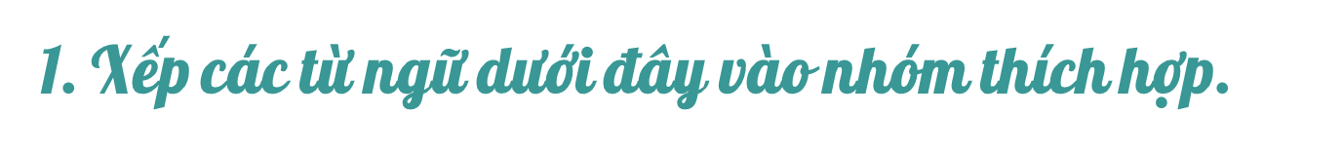
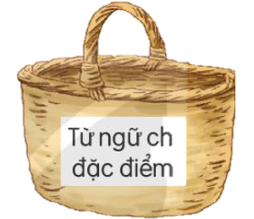
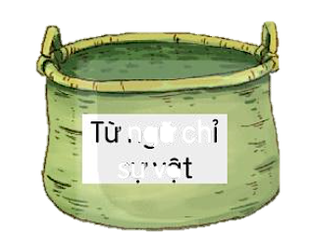
tìm sách
thẻ thư viện
phiếu mượn sách
sách
mượn
giá sách
người mượn
người đọc
báo
thủ thư
đọc
trả
Hoạt
động
Người
Đồ vật

Slide 6

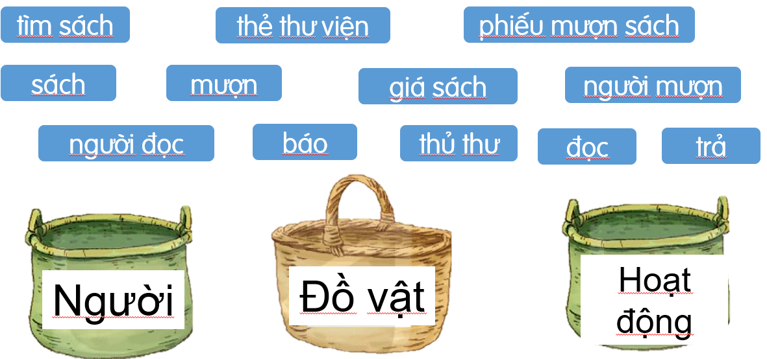
Làm việc nhóm
Xếp các từ ngữ vào nhóm thích hợp
Viết vào bảng phụ

Slide 7
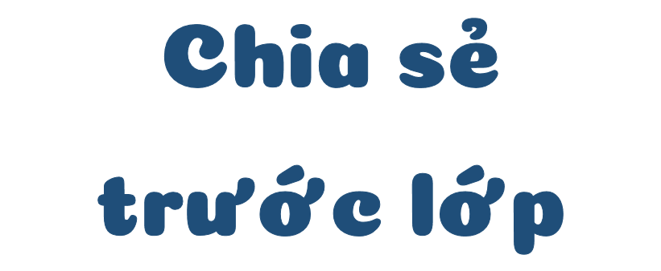




Slide 8
1. Xếp các từ ngữ dưới đây vào nhóm thích hợp.
tìm sách
thẻ thư viện
phiếu mượn sách
sách
mượn
giá sách
người mượn
người đọc
báo
thủ thư
đọc
trả
Hoạt
động
Người
Đồ vật

Slide 9
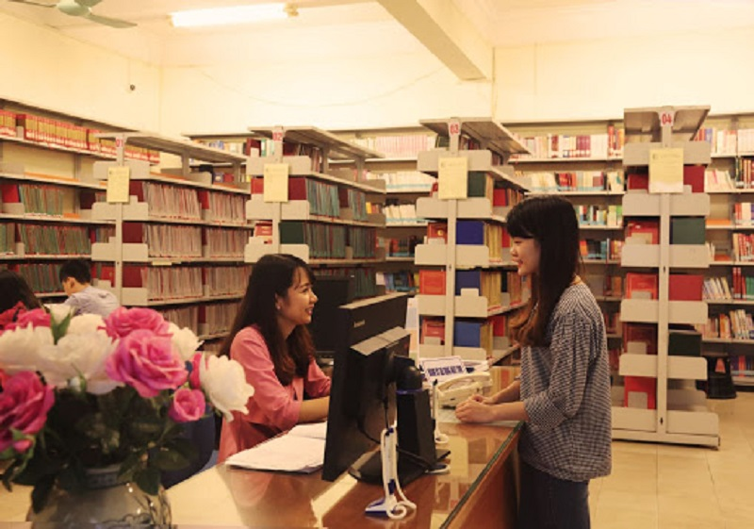
thủ thư
Là người phụ trách lưu trữ, phân loại, sắp xếp sách vở, đánh bút lục, lau, quét sách ở các kệ sách ở thư viện

Slide 10
Tìm thêm các từ ngữ chỉ người, đồ vật, hoạt động ở trường học

Slide 11
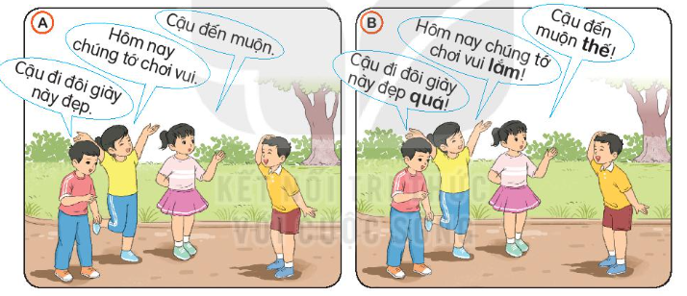
02. Câu nói mỗi tranh A và B có gì khác nhau

Slide 12



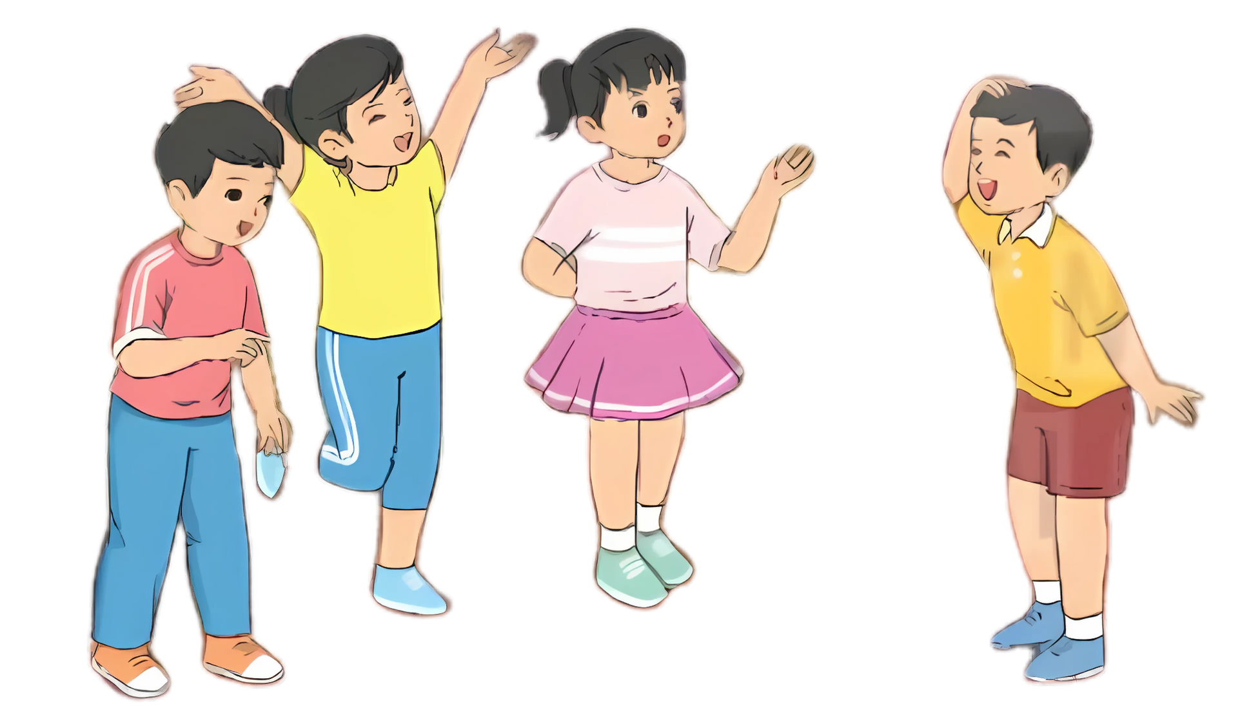

Hôm nay chúng tớ chơi vui.
Cậu đến muộn.
Cậu đi đôi giày này đẹp.

Slide 13
Hôm nay chúng tớ chơi vui lắm!
Cậu đến muộn thế!
Cậu đi đôi giày này đẹp quá!

Slide 14
Làm việc nhóm
Quan sát tranh
So sánh câu nói được viết trong 2 tranh.

Slide 15











Phiếu học tập
 | Các câu được viết ở tranh A | Các câu được viết ở tranh B
Từ ngữ
Dấu câu
Mục đích nói
Không có
thế, quá, lắm
Có thế, quá, lắm
Dấu chấm
Dấu chấm than
Cảm thán,
nêu cảm xúc
Kể

Slide 16
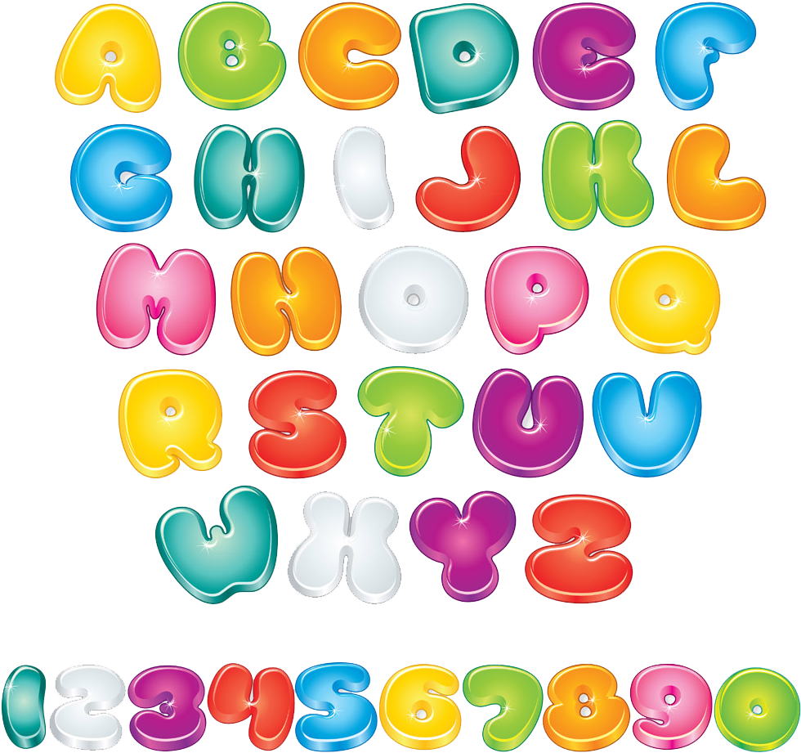


3. Từ in đậm ở bài tập 2 bổ sung điều gì cho câu?
Cảm xúc của
người nói
Mong muốn
của người nói
Nội dung kể, tả,
giới thiệu

Slide 17
04. Chuyển các câu dưới đây thành câu cảm (theo mẫu)
M: Quyển từ điển này hữu ích --> Quyển từ điển này hữu ích quá!
a. Bạn ấy đọc nhiều sách.
b. Thư viện trường mình rộng.
c. Thư viện đóng cửa muộn.
Bạn ấy đọc nhiều sách lắm! / Bạn ấy đọc nhiều sách quá!
Thư viện trường mình thật là rộng! / Thư viện trường mình rộng thế!
Thư viện đóng cửa muộn quá!
Thư viện đóng cửa muộn lắm!
Thêm các từ thế, quá hoặc lắm ở cuối câu
Dấu chấm than đặt ở cuối câu

Slide 18




Slide 19


Slide 20
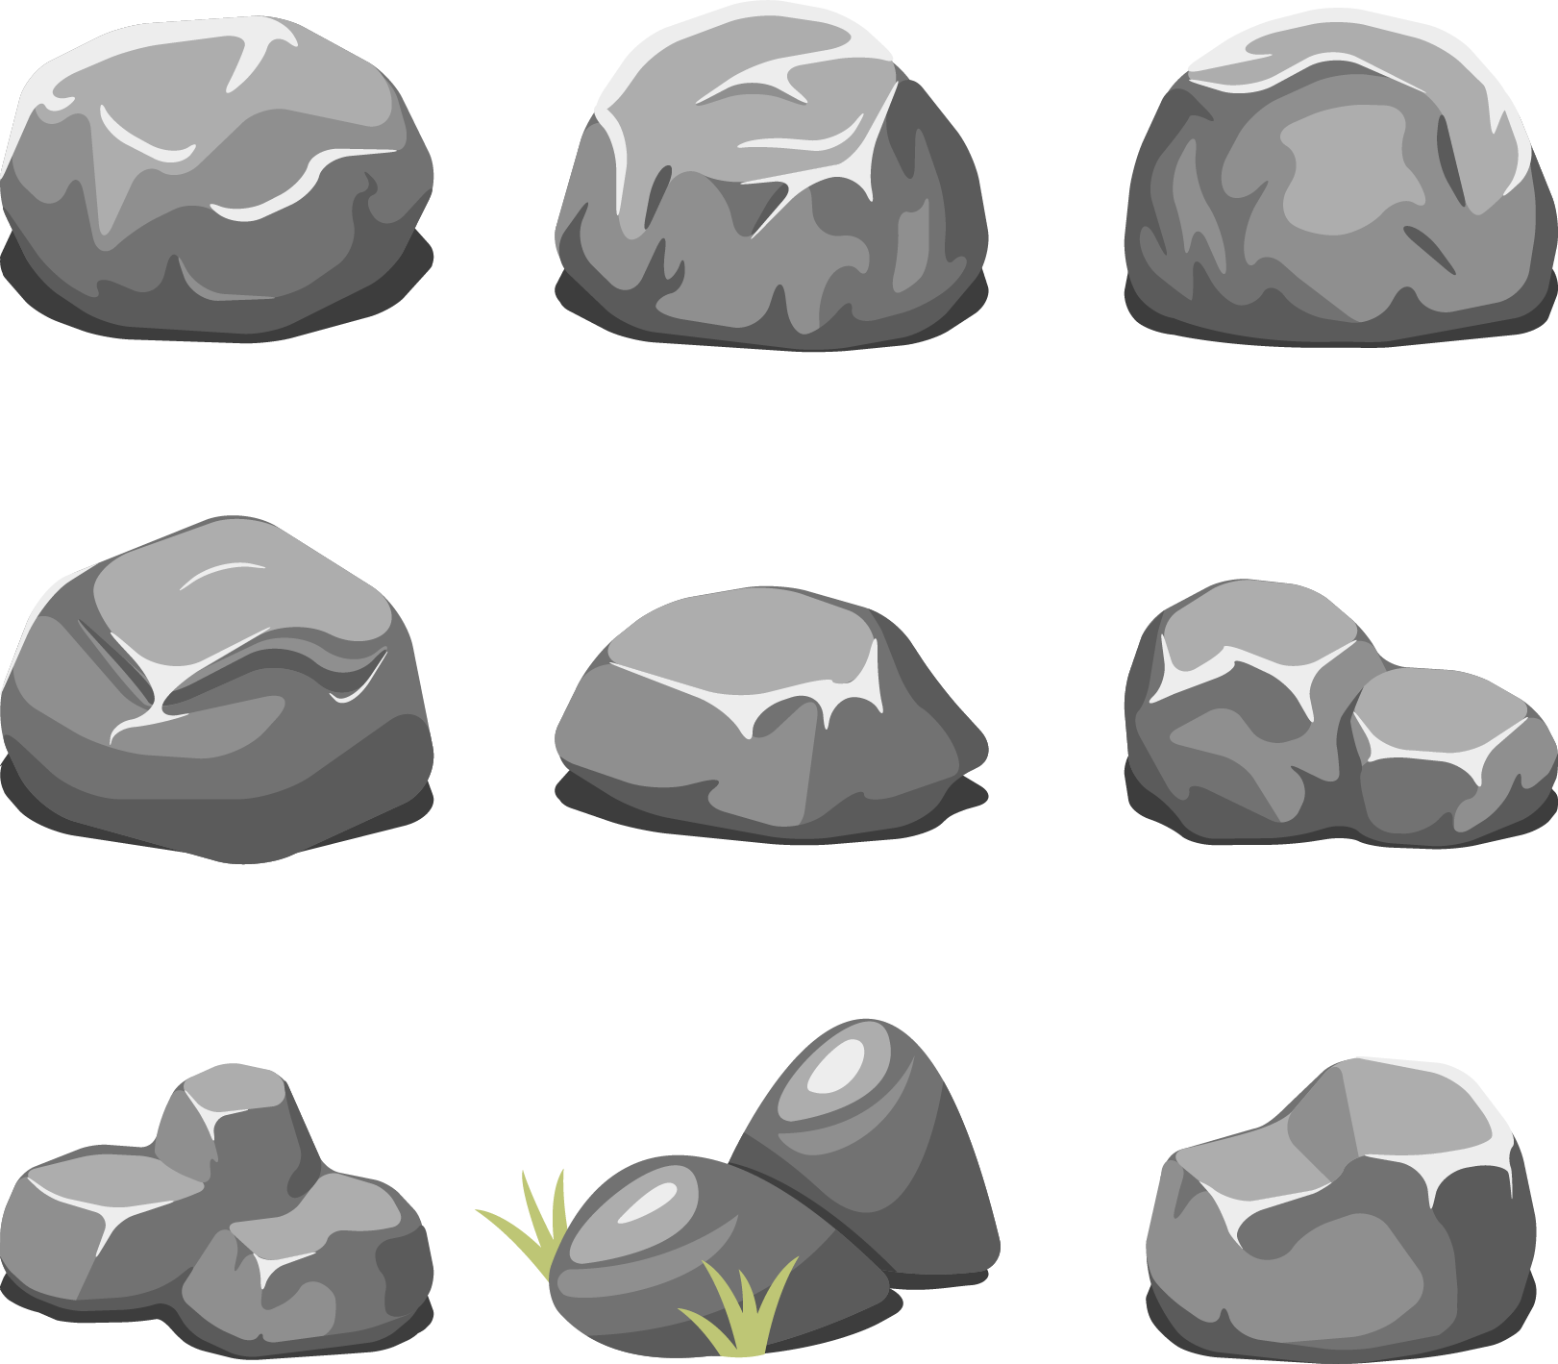

CHẶNG 4
CHẶNG 5
CHẶNG 3
CHẶNG 2
CHẶNG 1

Slide 21





CHẶNG 1
Cuối câu cảm có dấu gì?
Dấu chấm
Dấu chấm than
Dấu chấm hỏi
Dấu phẩy

Slide 22
CHẶNG 2
Câu cảm dùng để ….
Nêu cảm xúc
Giới thiệu
Hỏi
Cầu khiến

Slide 23
CHẶNG 3
Nhóm từ sau đây thuộc nhóm từ nào?
Sách, thẻ thư viện, giá sách
Hoạt động
Con người
Đặc điểm
Đồ vật

Slide 24
CHẶNG 4
Câu nào sau đây là câu bộc lộ cảm xúc?
Thư viện này đẹp.
Thư viện này đẹp quá!
Thư viện này đẹp lắm.
Thư viện này đẹp không?

Slide 25
CHẶNG 5
Hãy chọn việc chúng ta
không nên làm ở thư viện?
Đặt sách đúng
nơi qui định
Đi nhẹ, nói khẽ
Nói chuyện
gây ồn ào
Trả sách đúng hẹn

Slide 26
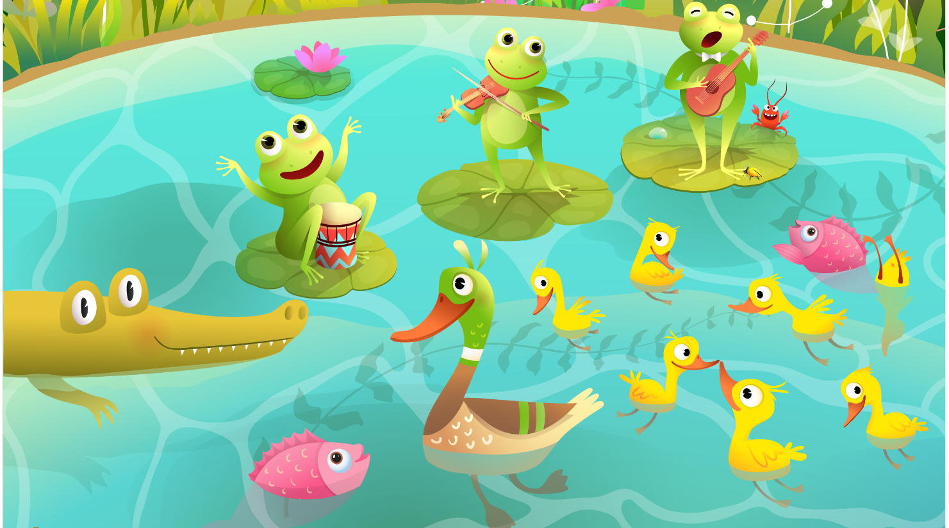


Slide 27
Từ ngữ về thư viện
Tìm được từ ngữ nói về thư viện
Nội dung bài học
Nhận biết được câu cảm
Câu cảm
Chuyển được từ câu kể sang câu cảm.

Slide 28


